Slide 1
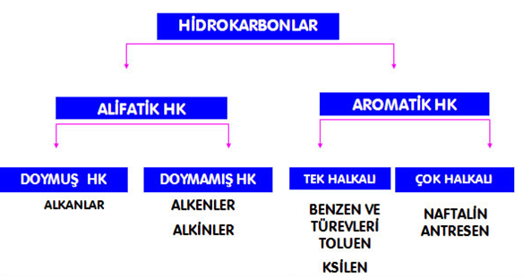
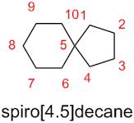
KİM0213 ORGANİK KİMYA (B)
BÖLÜM 2: ORGANİK BİLEŞİKLERİN ADLANDIRILMASI, IUPAC KURALI, ALKANLAR VE SİKLOALKANLAR

Slide 2
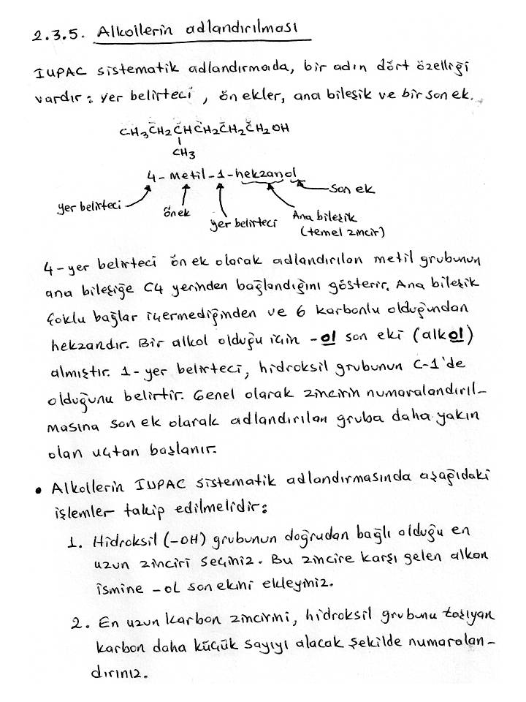

Slide 22
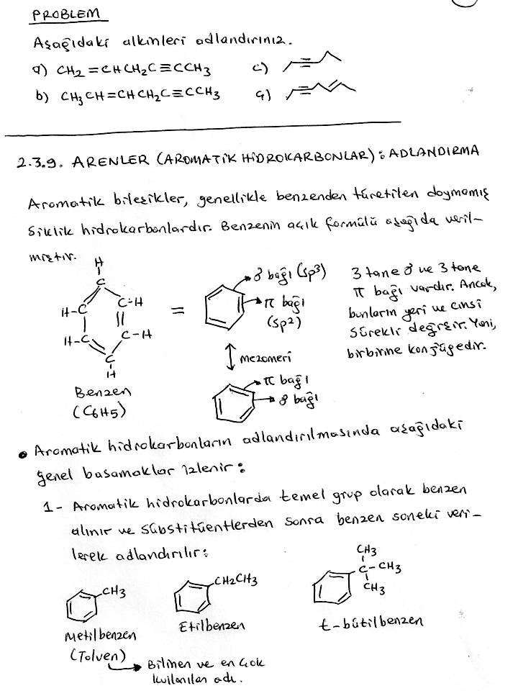

Slide 26
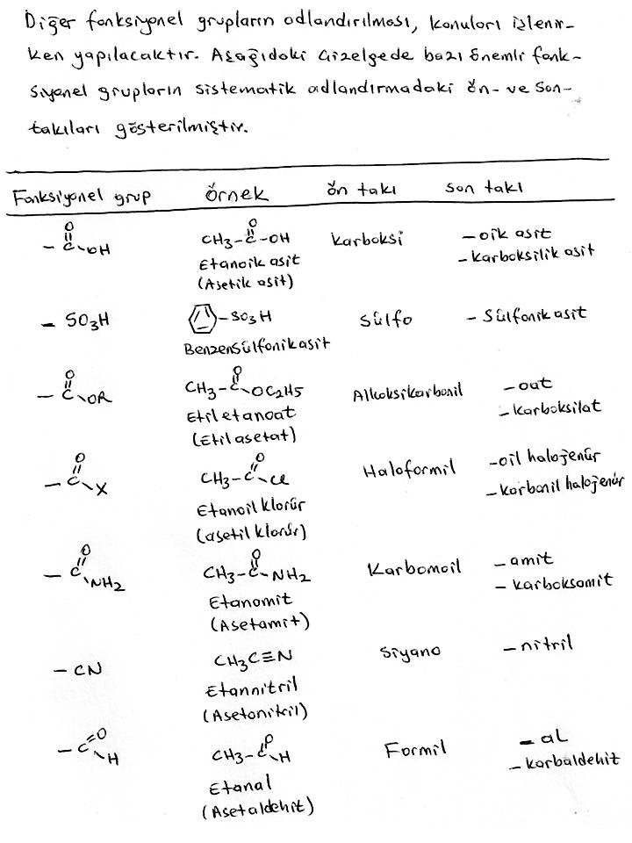

Slide 28
2.4. ALKAN VE SİKLOALKANLARIN FİZİKSEL ÖZELLİKLERİ

Slide 32
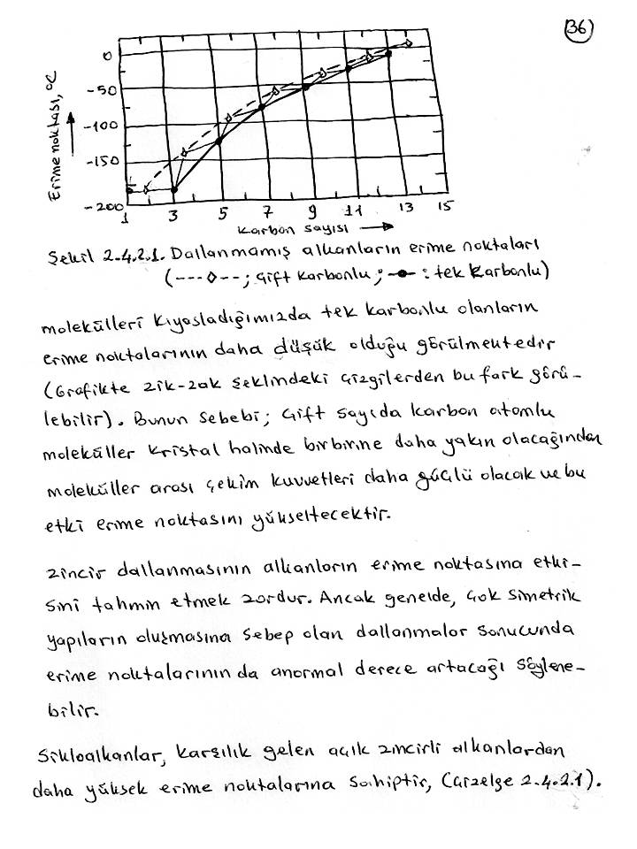

Slide 34
